Slide 1
一体化轨道电路调试
室内设备
室外设备

Slide 2
1．调谐匹配单元(PT)及空芯线圈(XKD)
(1)设备安装布置
电气绝缘节由两个调谐匹配单元和一个空芯线圈构成。
①电气绝缘节设备布置：路基、隧道区段调谐区总长为29m，桥梁区段调谐区总长为32 m，空芯线圈在中心位置距两边相邻的调谐单元等距离分布。
②引接线要求：电气分割的轨道电路与钢轨连接均采用95 mm2带有绝缘防护外套的钢包锏引接线。连接线长度：路基地段，2.Om、3.7m;桥梁地段，2.5m、4.2m。

Slide 3
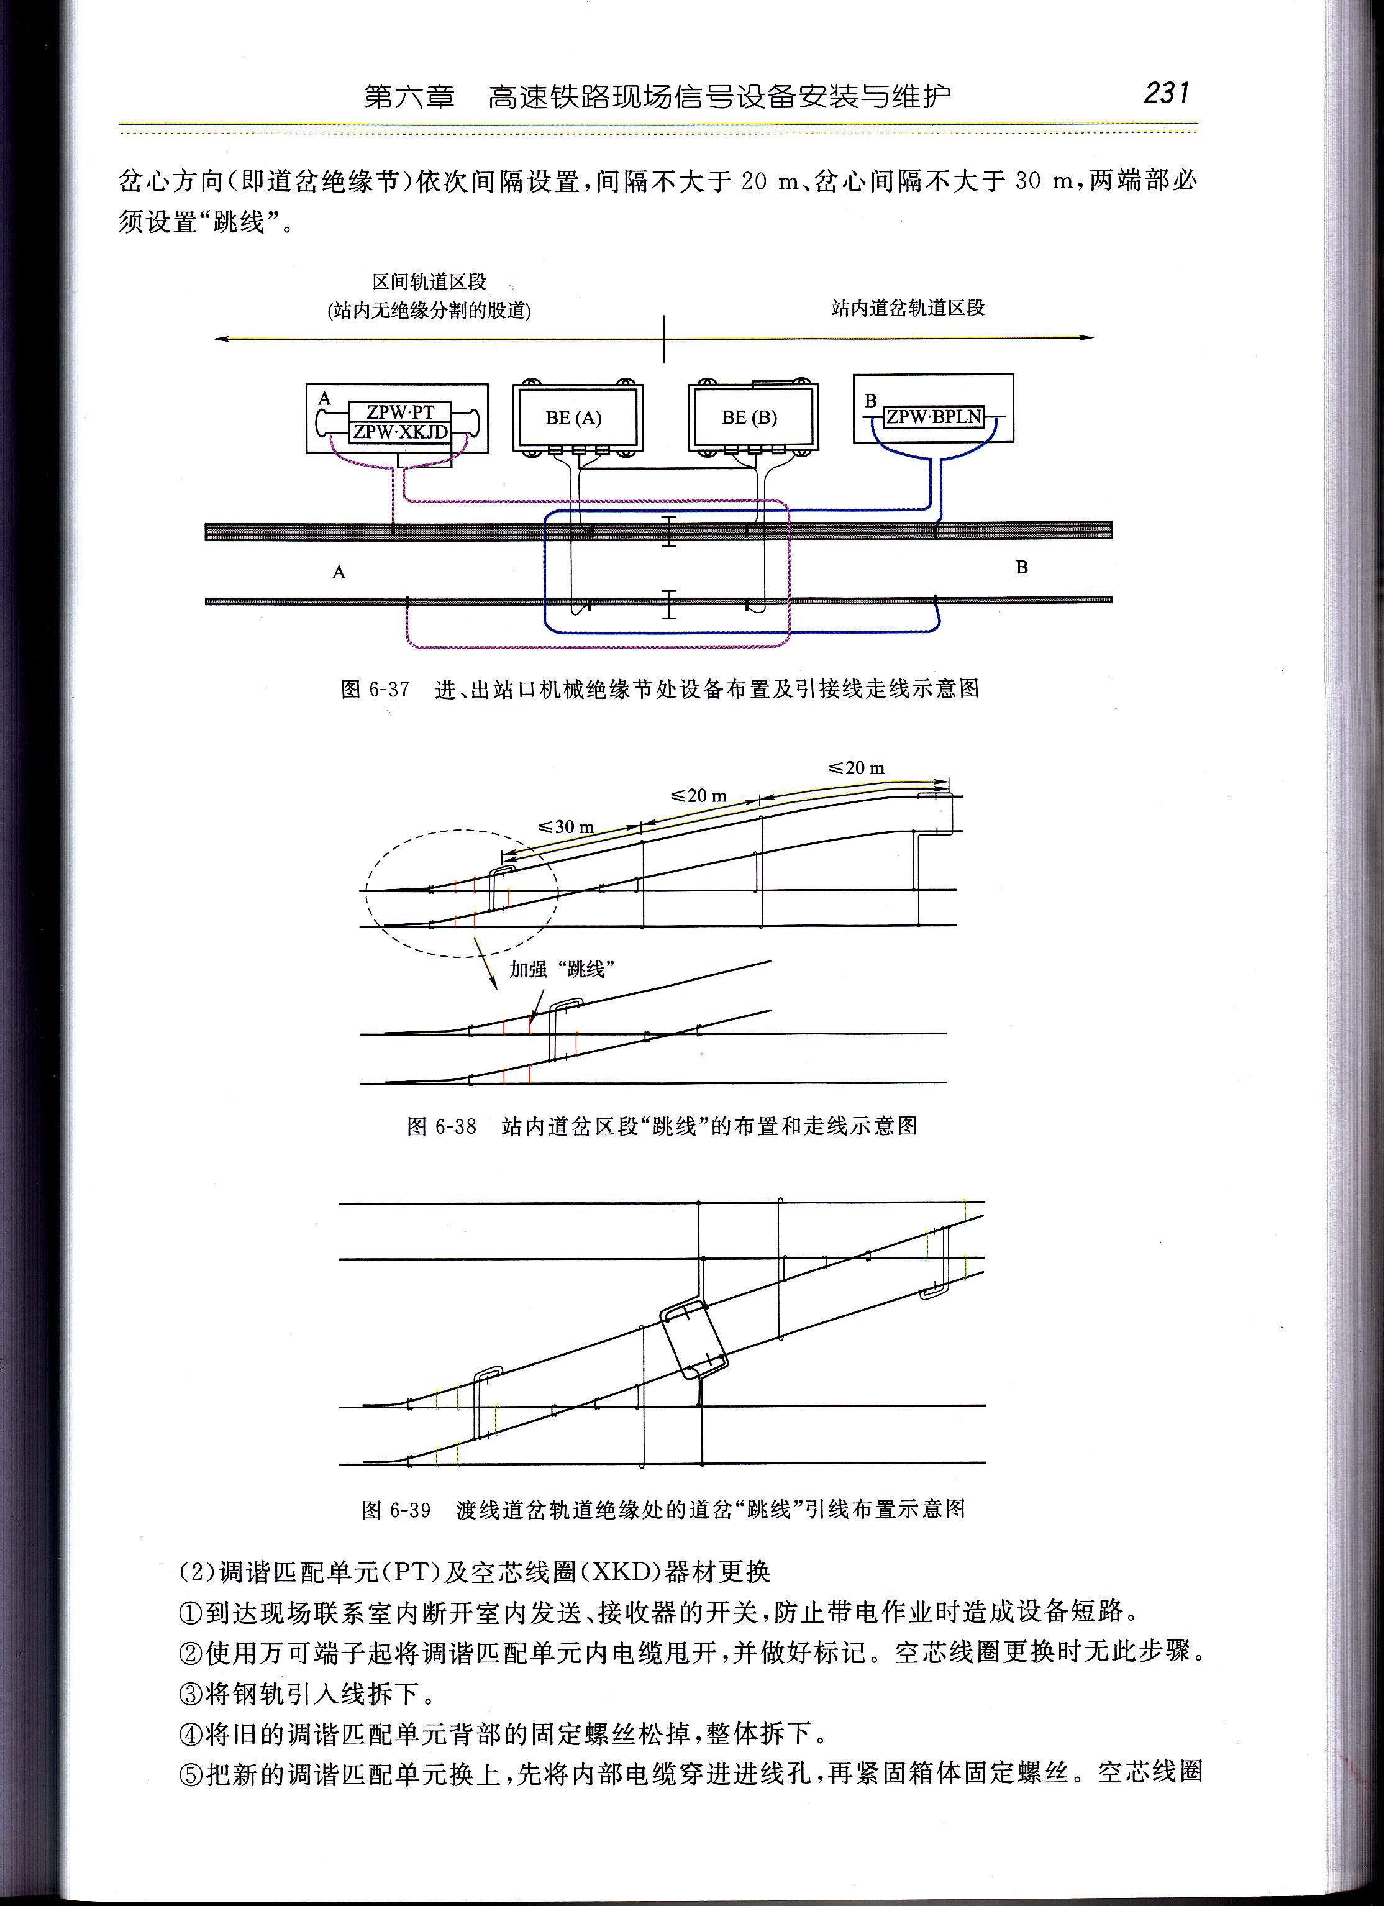
进、出站口机械绝缘节处设备布置及引接线走线示意图
电气化区段机械绝缘节处设备布置及引接线走线基本上与进、出站口机械绝缘节处设备布置相同。

Slide 4
站内道岔区段“跳线”的布置和走线示意图

Slide 5
道岔区段多分支轨道电路采用分支并联结构，“跳线”设置原则：采用带绝缘护套70mm2铜导线或铜当量的钢包铜线；“道岔跳线”从道岔弯股末端（即：道岔弯股的轨道绝缘节）起，向岔心方向（即道岔绝缘节）依次间隔设置，间隔不大于20 m、岔心间隔不大于30 m，两端部必须设置“跳线”。
渡线道岔轨道绝缘处的道岔“跳线”引线布置示意图

Slide 6
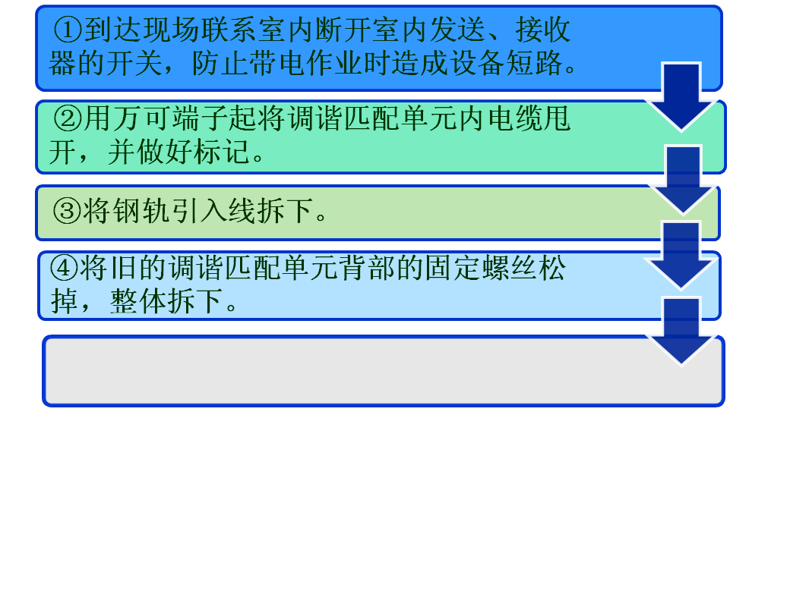
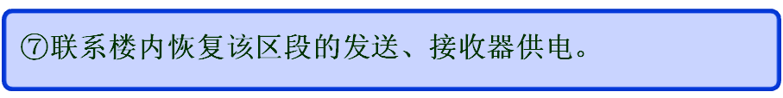
(2)调谐匹配单元(PT) 器材更换
⑤把新调谐匹配单元换上，先将内部电缆穿进
进线孔，再紧固箱体固定螺丝。
⑥将钢轨引入线连接到端子板上紧固后，把内部电缆插进相应万可端子孔内，确保插接良好

Slide 7
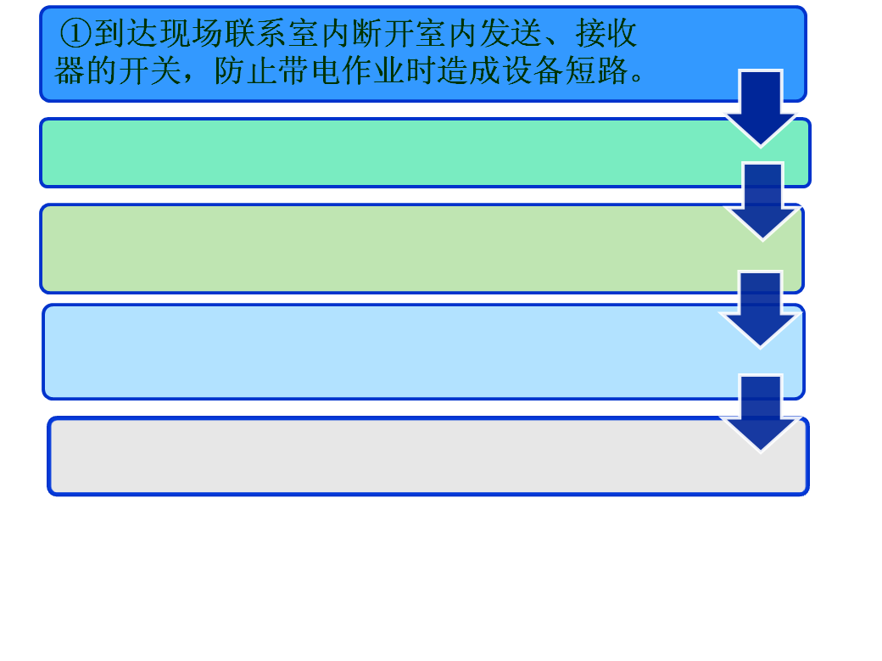
(2) 空芯线圈(XKD)器材更换
②将钢轨引入线拆下。
③将旧的调谐匹配单元背部的固定螺丝松掉，整体拆下。
④将钢轨引入线连接到端子板上紧固后，把内部电缆插进相应万可端子孔内，确保插接良好
⑤联系楼内恢复该区段的发送、接收器供电。

Slide 8
2．空扼流变压器和横向连接线
(1)设备安装设置
①站内空扼流变压器的设置
电气化区段，在无轨道设备的机械绝缘节处、有牵引回流通过时，应在该机械绝缘节处设置空扼流变压器。
②区间空扼流变压器的设置
电气化区段，在钢轨线路需要接贯通综合地线或牵引回流线处，应设置空扼流变压器。

Slide 9
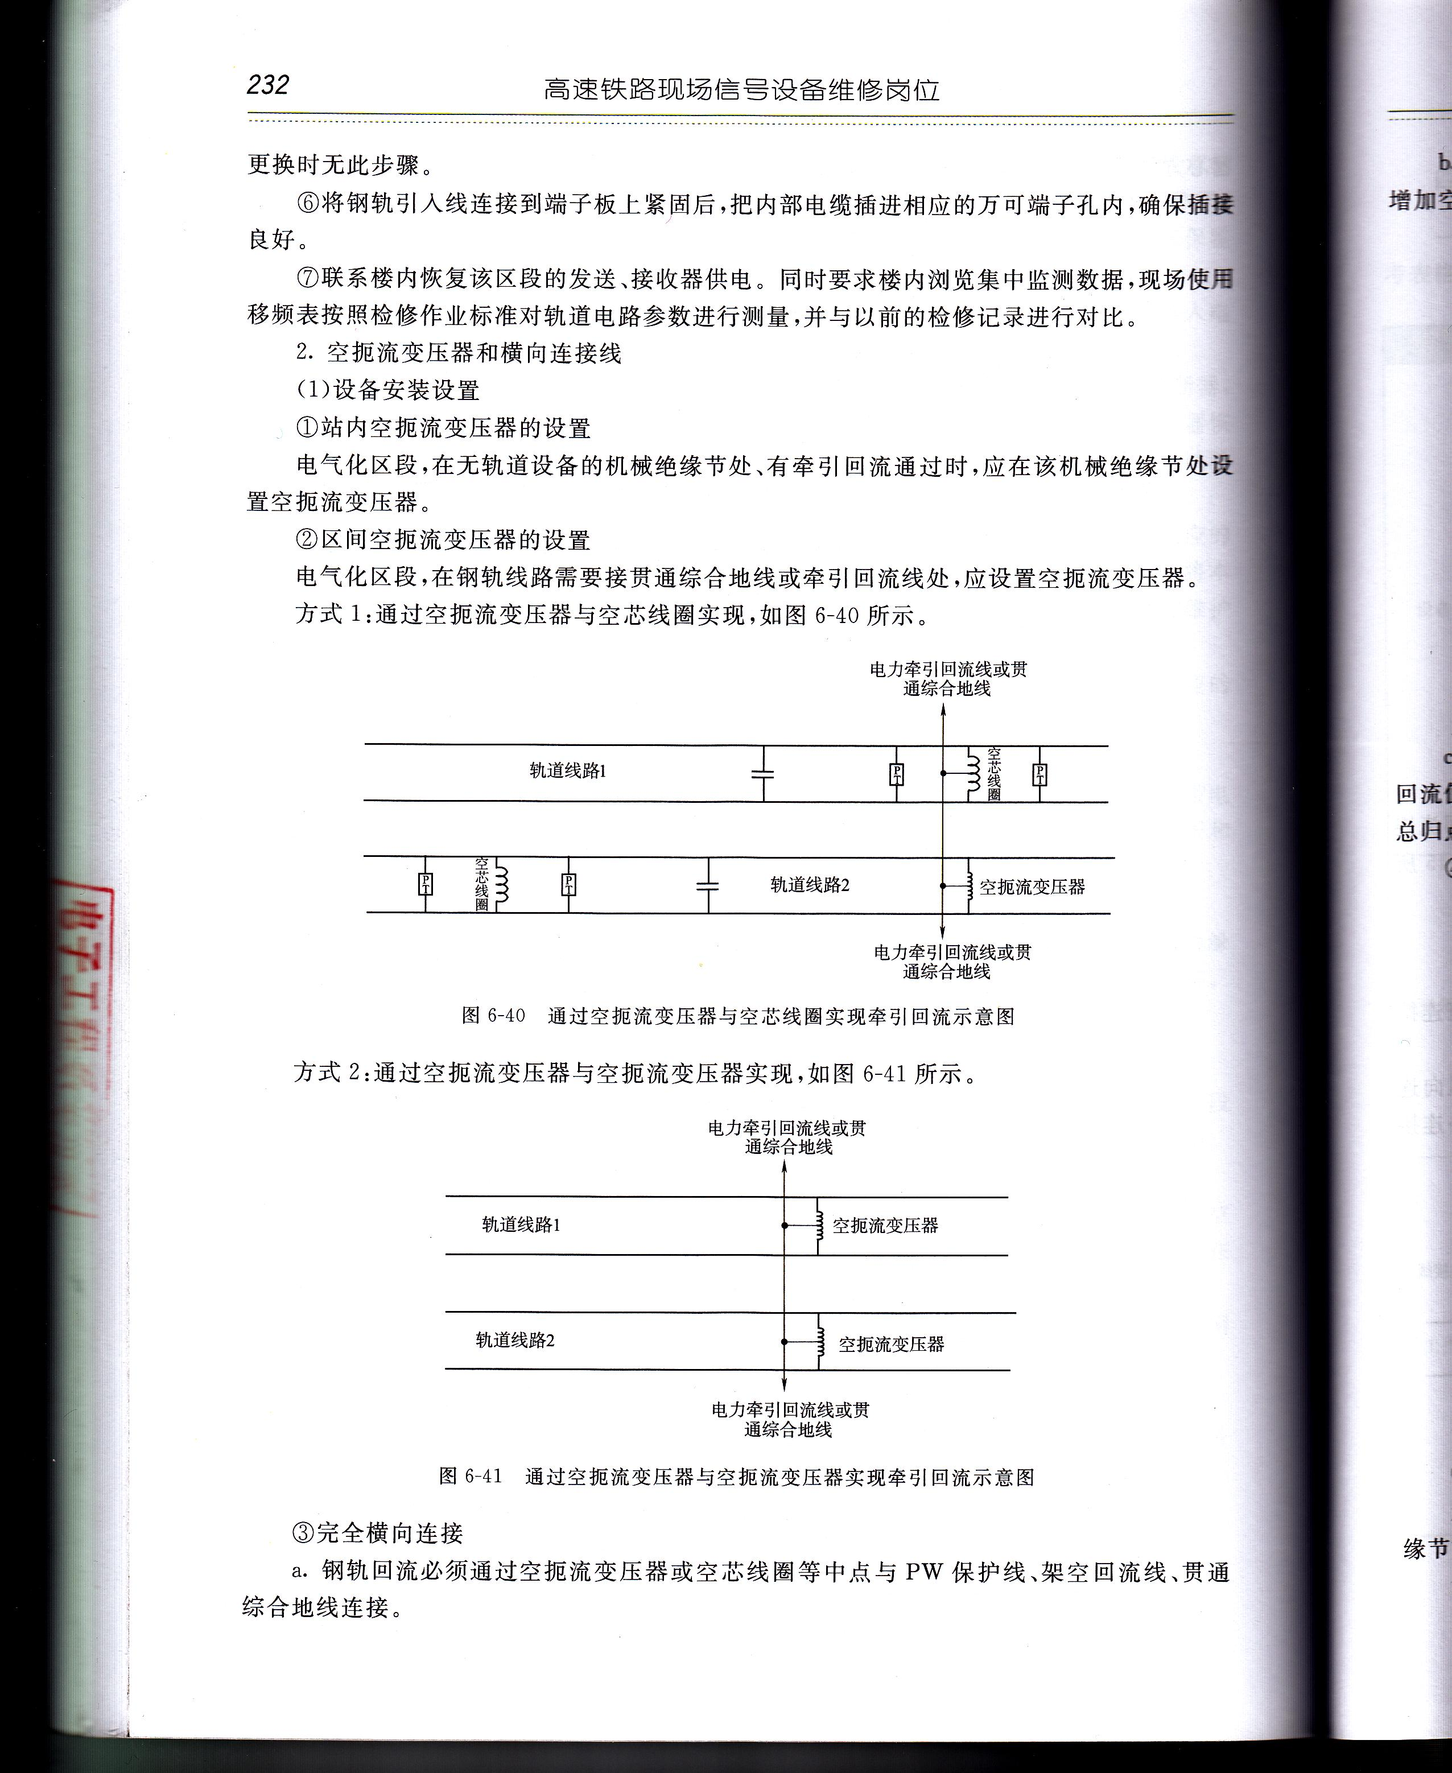
方式1：通过空扼流变压器与空芯线圈实现

Slide 10
方式2：通过空扼流变压器与空扼流变压器实现

Slide 11
③完全横向连接
a．钢轨回流必须通过空扼流变压器或空芯线圈等中点与PW保护线、架空回流线、贯通综合地线连接。
b．两个完全横向连接的距离不应小于1 200 m，轨道电路区段长度小于1 200 m时，通过增加空扼流抗流器实现完全横向连接
c．当牵引电流超过空芯线圈容量时，不可以通过空芯线圈实现横向连接。各点处的钢轨
回流值应由电力牵引提供，然后结合器材容量等因素，选择横向连接方式。在变电所牵引电流总归点处，一般采用扼流抗流器，通过其中点与回归线连接。

Slide 12
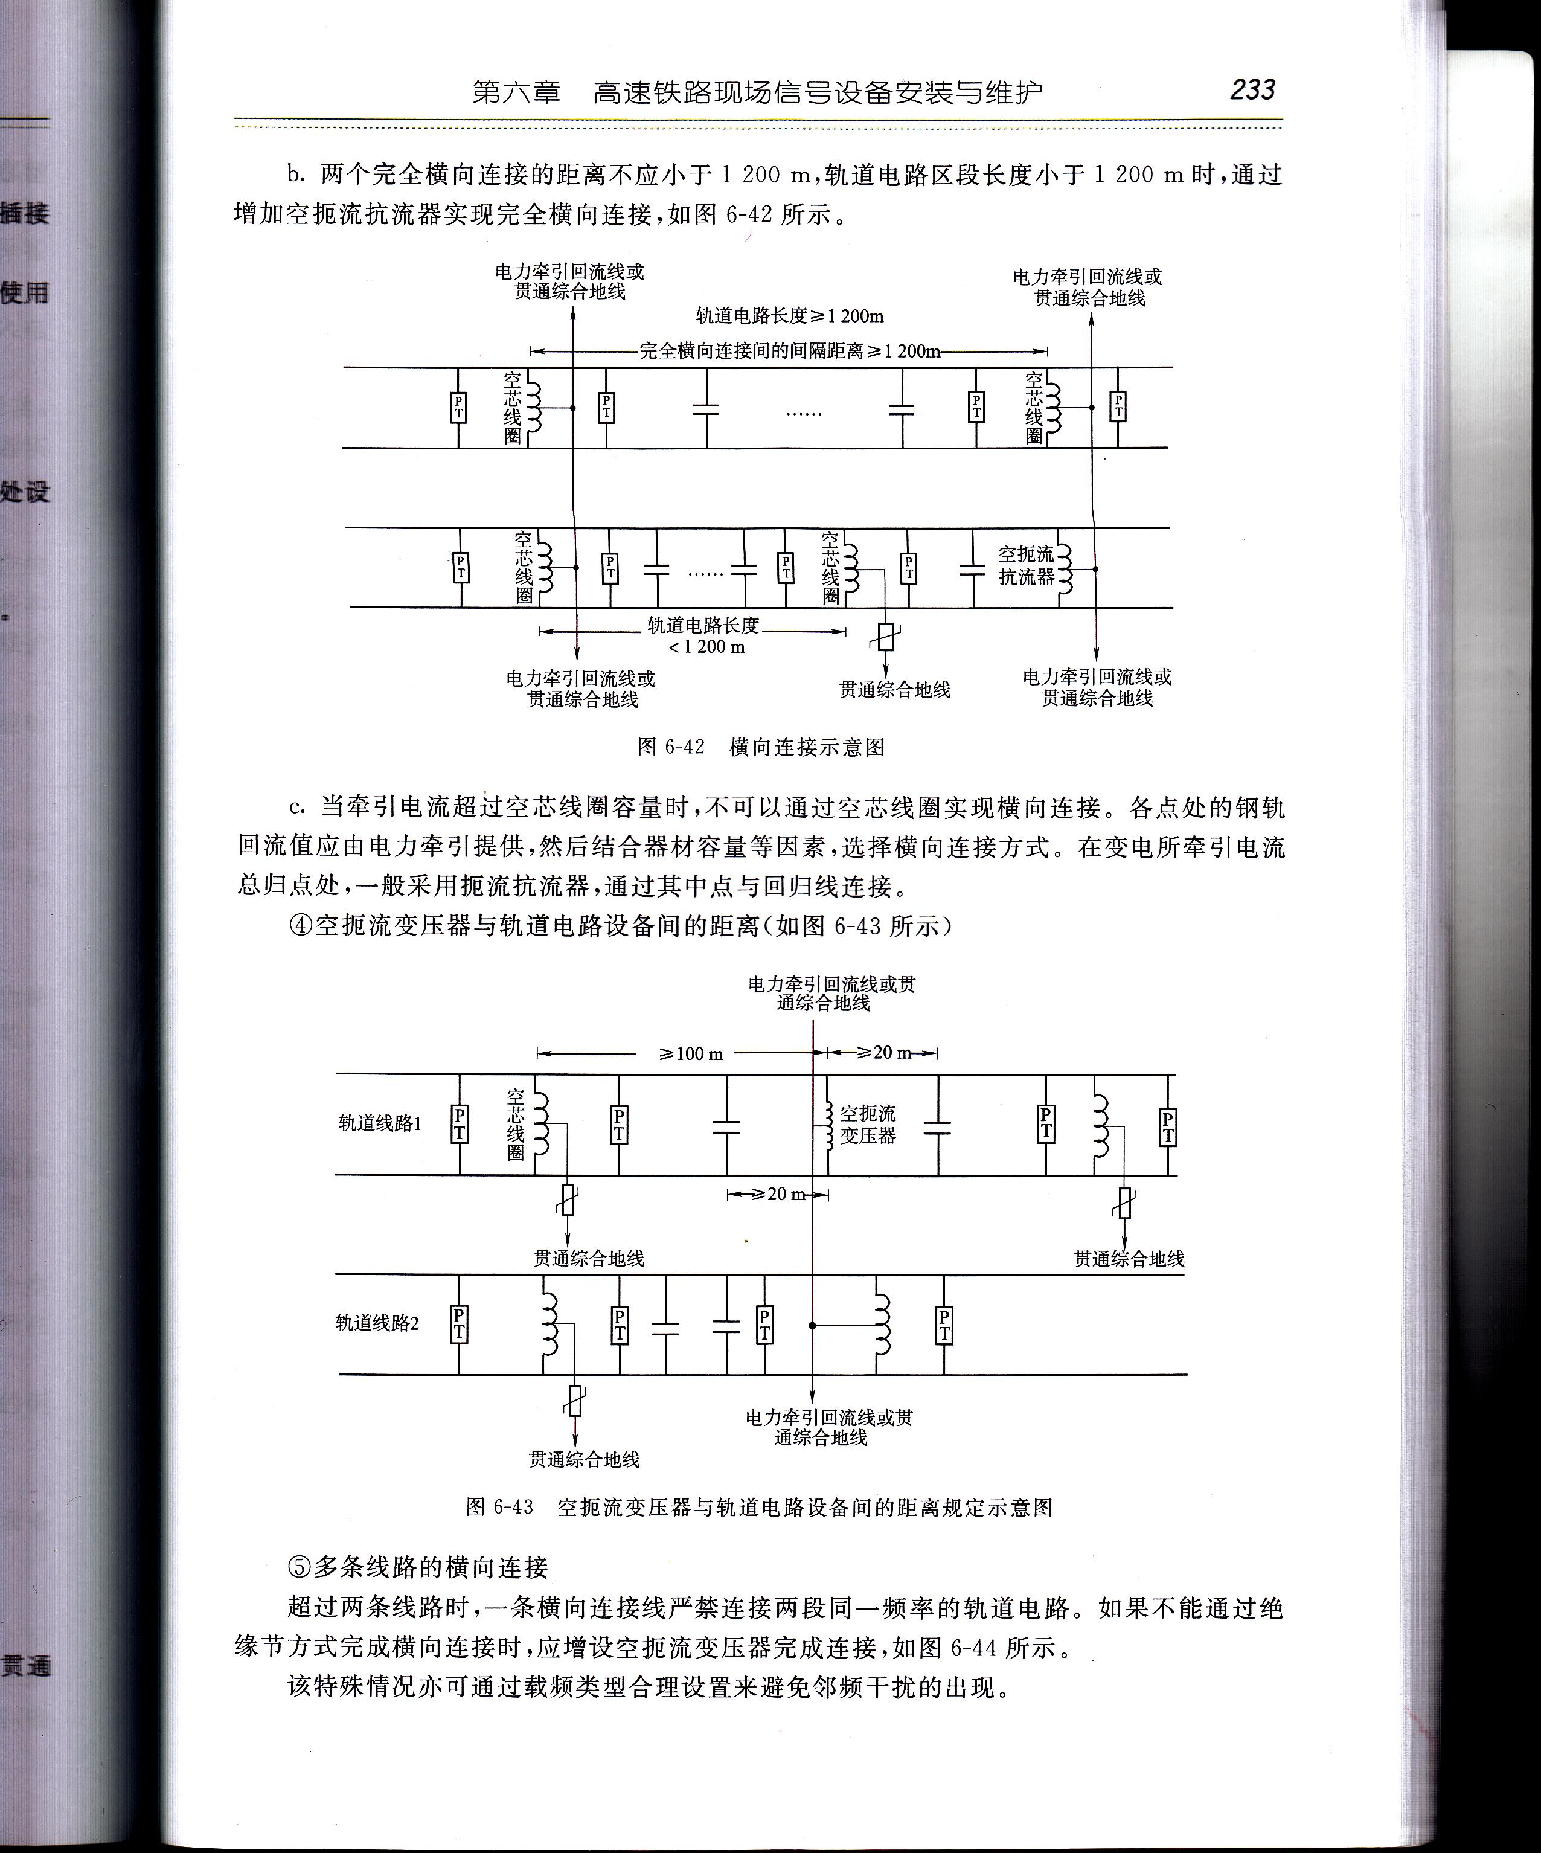
横向连接示意图

Slide 13
④空扼流变压器与轨道电路设备间的距离
空扼流变压器与轨道电路设备间的距离规定示意图

Slide 14
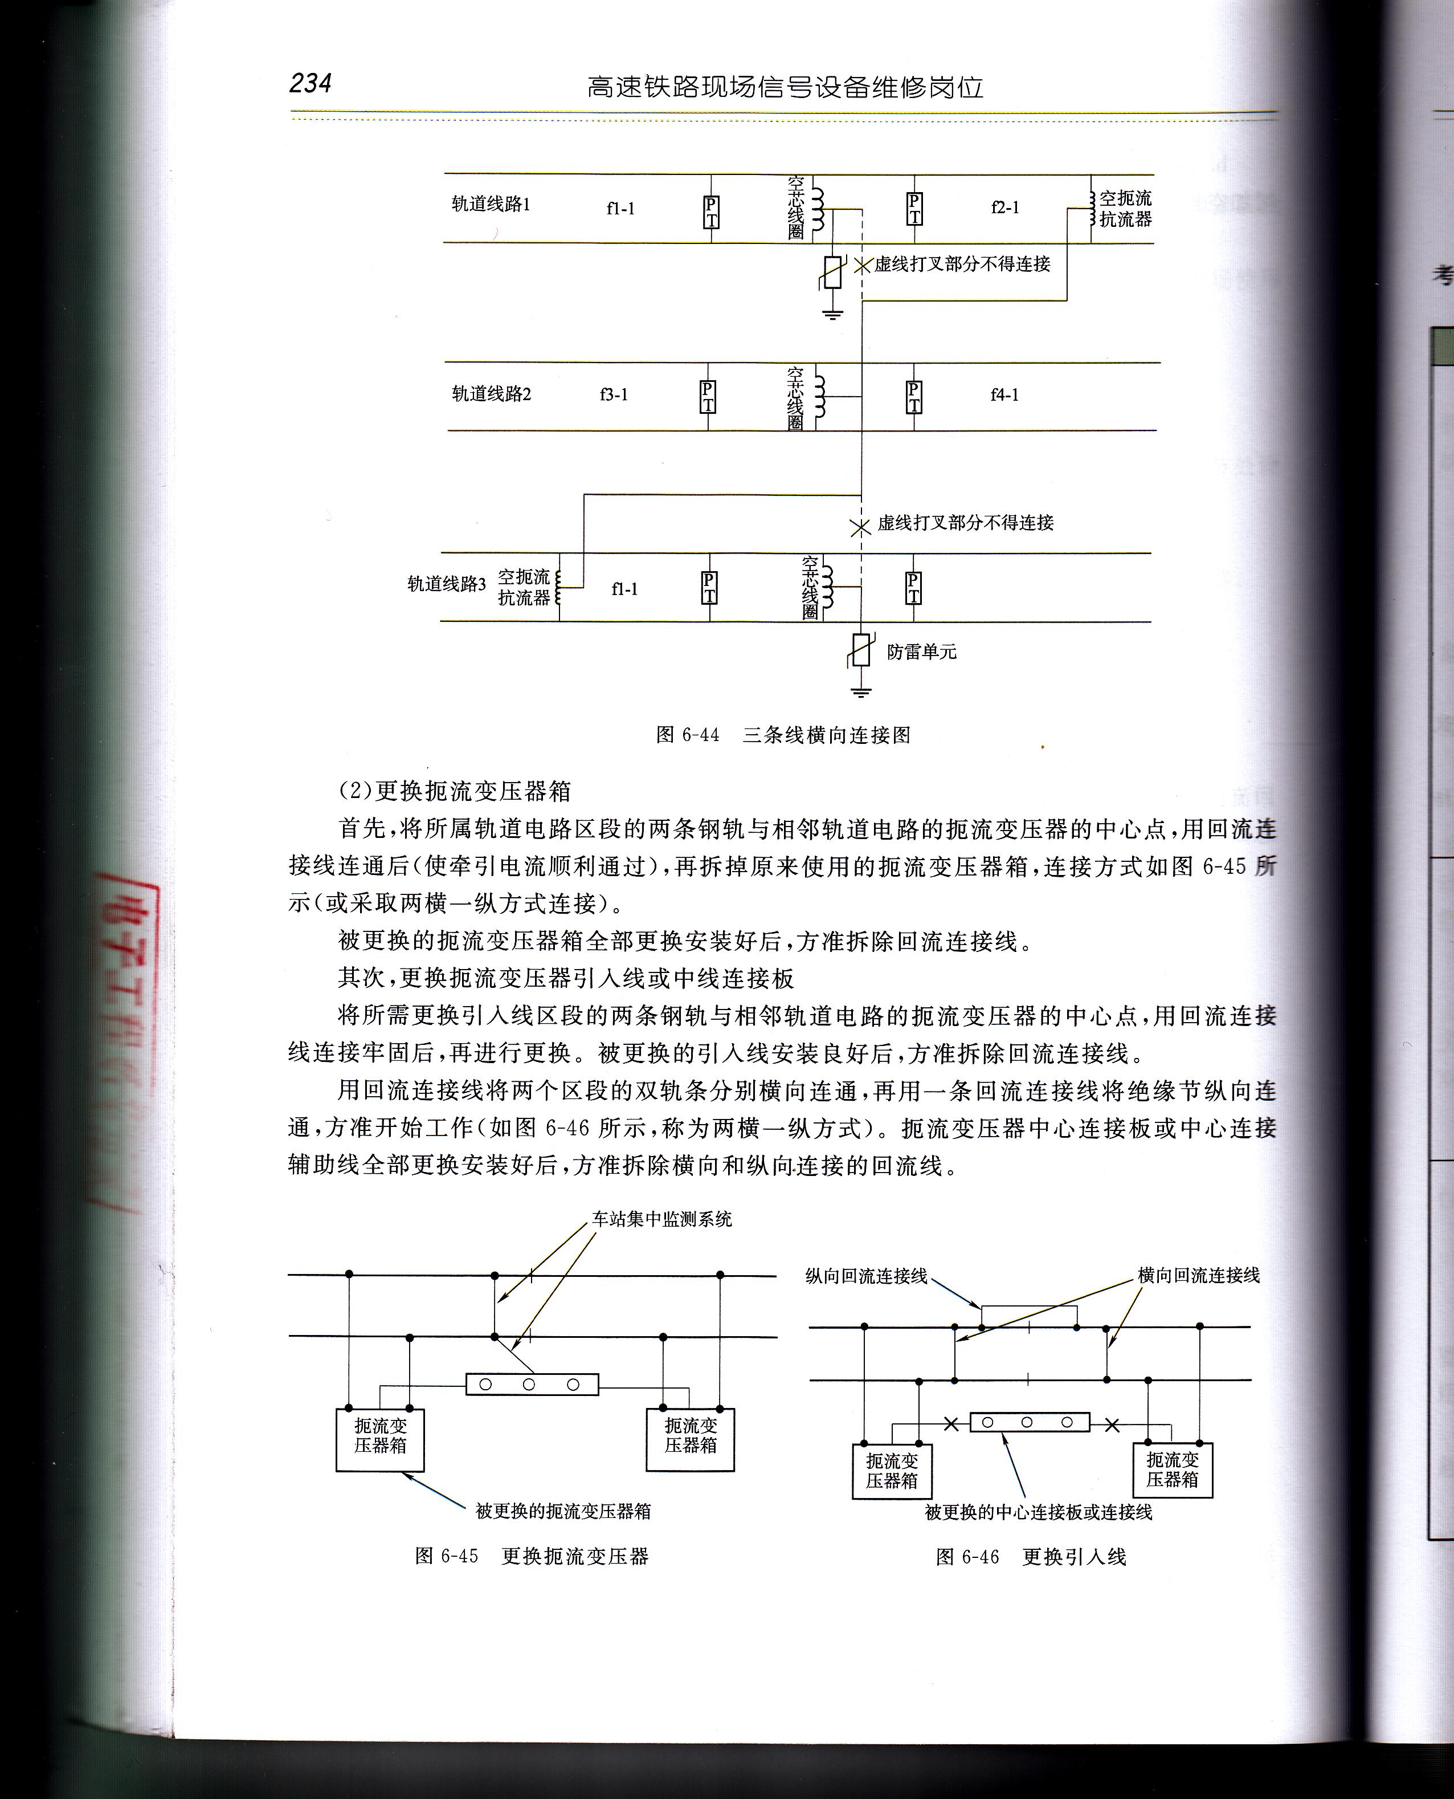
⑤多条线路的横向连接
超过两条线路时，一条横向连接线严禁连接两段周一频率的轨道电路。如果不能通过绝缘节方式完成横向连接时，应增设空扼流变压器完成连接，

Slide 15
(2)更换扼流变压器箱
首先，将所属轨道电路区段的两条钢轨与相邻轨道电路的扼流变压器的中心点，用回流连接线连通后（使牵引电流顺利通过），再拆掉原来使用的扼流变压器箱，连接方式如图
图3-2-10更换扼流变压器

Slide 16
其次，更换扼流变压器引入线或中线连接板
将所需更换引入线区段的两条钢轨与相邻轨道电路的扼流变压器的中心点，用回流连接线连接牢固后，再进行更换。被更换的引入线安装良好后，方准拆除回流连接线。
用回流连接线将两个区段的双轨条分别横向连通，再用一条回
流连接线将绝缘节纵向连通，方准
开始工作（如图3-2-11所示，称为
两横一纵方式）。扼流变压器中心
连接板或中心连接辅助线全部更换
安装好后，方准拆除横向和纵向硅
接的回流线。
图3-2-11更换引入线

